Slide 2


TRABAJO FINAL DE GRADO:
MODALIDAD CIENTÍFICO-TÉCNICA
ALUMNO: DANIEL ALTÉS RUCABADO
DNI: 44505620-E
TUTOR: JORGE GIRBÉS PÉREZ

Slide 3
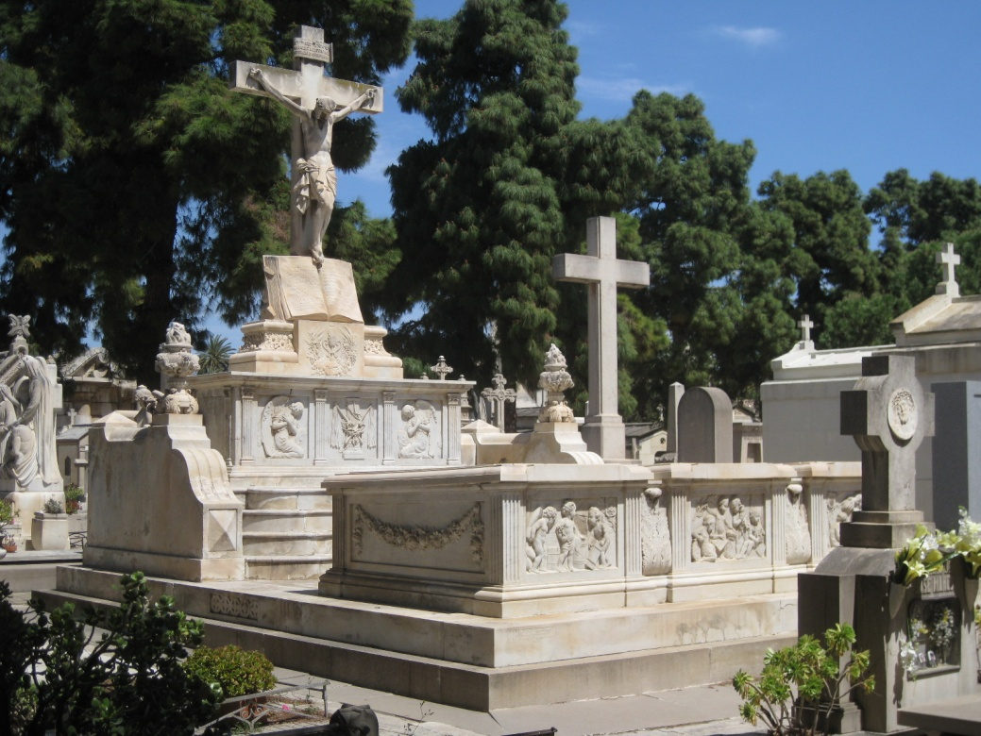
TALLER I 34 ANÁLISIS, LEVANTAMIENTO E INTERVENCIÓN EN EDIFICACIÓN EXISTENTE
INTERVENCIÓN EN EL PANTEÓN DE LA FAMILIA PUIG BORONAT
DANIEL ALTÉS RUCABADO

Slide 4
OBJETIVOS
1. TRABAJOS PREVIOS
  - BÚSQUEDA DE INFORMACIÓN, COMPROBACIÓN Y CONFIRMACIÓN.
  - USO DE PROGRAMAS DE RECTIFICACIÓN DE FOTOGRAFÍAS.
2. PANTEÓN FAMILIA PUIG BORONAT.
  - ANÁLISIS
  - LEVANTAMIENTO GRÁFICO
  - PROPUESTAS DE INTERVENCIÓN.

Slide 5
TRABAJOS PREVIOS

Slide 6
TRABAJOS PREVIOS
TRABAJO PREVIO Nº 1
Búsqueda tanto en publicaciones como a través de internet para conocer mejor la fachada goticista de la Iglesia de San Nicolás Obispo.
Se buscará en particular quién fue el arquitecto de la fachada y el año de construcción.
Búsqueda en publicaciones
PUBLICACIONES | ARQUITECTO | AÑO | DOCUMENTO PDF ANEXO
Arte e identidades culturales: actas del XII Congreso Nacional del Comité Español de Historia del Arte (pág. 413) | Joaquín María Calvo | 1.866 | Arte e identidades culturales _Actas del XII Congreso Nacional del Comité Español de Historia del Arte
Arquitectura del eclecticismo en Valencia (pág. 25) | Joaquín María Calvo | 1.862 | Arquitectura del eclecticismo en Valencia
Guía urbana de Valencia antigua y moderna Tomo I del Marqués de Cruilles (pág. 148) | Timoteo calvo e hijos | 1.861 | Guía urbana de Valencia antigua y moderna
Monumentos de la Comunidad Valenciana Catálogo de monumentos y conjuntos declarados e incoados TOMO X_ Valencia Arquitectura religiosa (pág. 102) | Timoteo calvo | 1.864 | Catalogo de monumentos de la Comunidad Valenciana
Guía de arquitectura de Valencia | Timoteo calvo | 1.864 | Guía de arquitectura de Valencia

Slide 7
TRABAJOS PREVIOS
TRABAJO PREVIO Nº 1
Búsqueda en internet
ENLACES A PAGINAS WEB | ARQUITECTO | AÑO | DOCUMENTO PDF ANEXO
http://www.jdiezarnal.com/valenciaiglesiadesannicolasdebariysanpedro.html | Timoteo calvo | 1.864 | www.jdiezarnal.com
http://www.flickr.com/photos/salvador_ruiz_gomez/5017682145/ | Timoteo calvo | 1.864 | www.flickr.com
http://www.lasprovincias.es/valencia/20090207/valencia/creadores-plan-ensanche-20090207.html | Timoteo calvo | 1.864 | www.lasprovincias.es
http://ca.wikipedia.org/wiki/Esgl%C3%A9sia_de_Sant_Nicolau_(Val%C3%A8ncia) | Timoteo calvo | 1.864 | ca.wikipedia.org
http://www.ctav.es/icaro/obras/obras.asp?id=20071011132419775921 | Timoteo calvo | 1.864 | www.ctav.es
http://www.cult.gva.es/dgpa/documentacion/interno/246.pdf | Timoteo calvo | S. XIX | DIRECCION GENERAL DEL PATRIMONIO ARTISTICO
http://www.valencia.es/revisionpgou/catalogo/urbano/1.30%20BIC%20IGLESIA%20DE%20SAN%20NICOLAS%20DE%20BARI%20Y%20SAN%20PEDRO%20M%C3%81RTIR_firmado.pdf | Timoteo calvo | S. XIX | 1.30 BIC IGLESIA DE SAN NICOLAS DE BARI Y SAN PEDRO MÁRTIR firmado
dialnet.unirioja.es/servlet/fichero_articulo?codigo=2814159 | Joaquín María Calvo | 1.862 | Papel de la iglesia en la historia y construcción de una institución asistencial

Slide 8
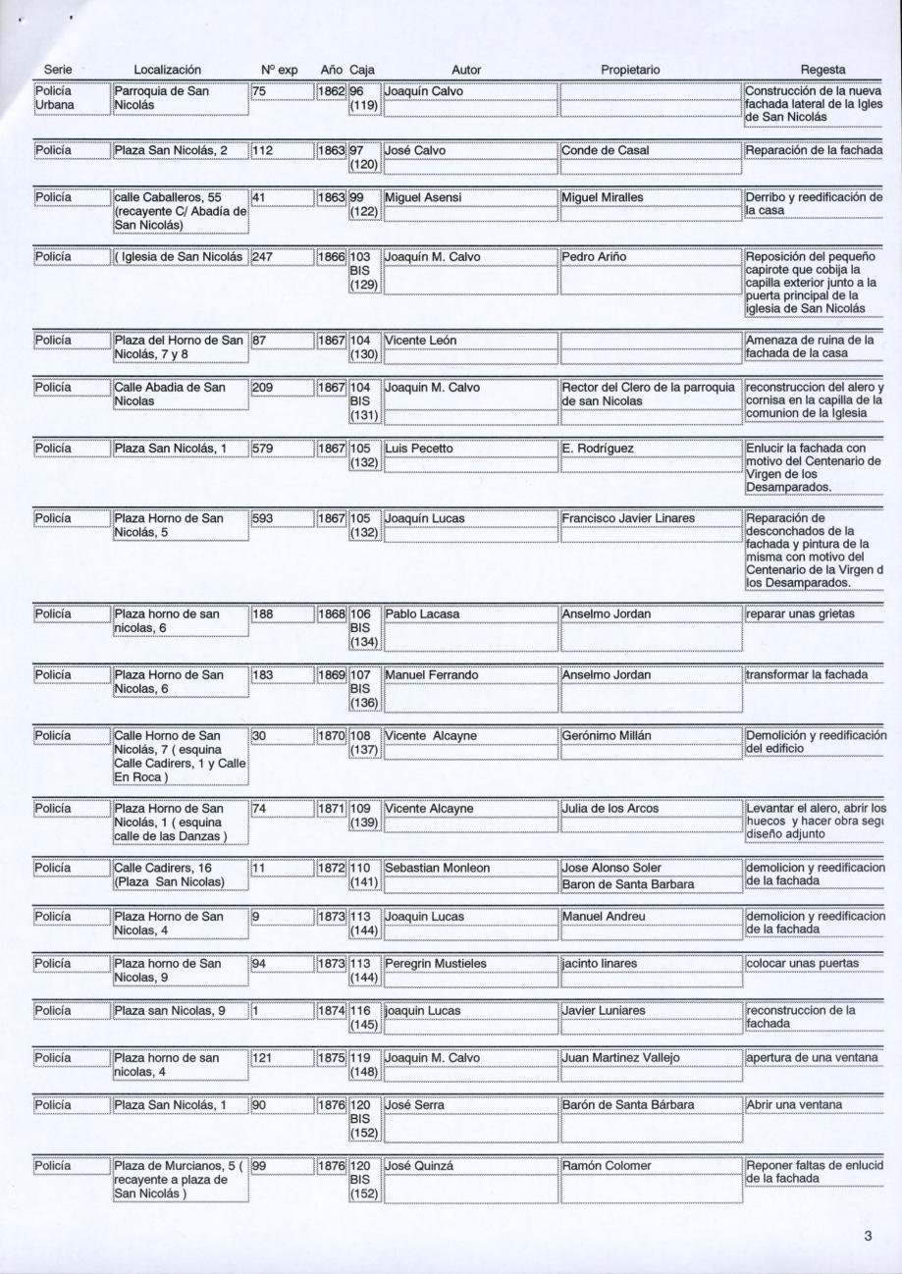
TRABAJOS PREVIOS
TRABAJO PREVIO Nº 2
En nuestro caso, gracias a las investigaciones previas, obtuvimos del libro “Arquitectura del Eclecticismo en Valencia” una reseña del autor: A.H.M. P.U. Reedfs. 1862 (1), Exp. 8 (AHM: Archivo Histórico Municipal, PU Policía Urbana)
Posteriormente descubrimos que la información no era del todo cierta ya que el expediente que nosotros buscábamos era otro, POLICIA URBANA_AÑO 1862_CAJA 96 (119) _EXP 75_ARQUITECTO D. JOAQUÍN MARÍA CALVO TOMAS.

Slide 9
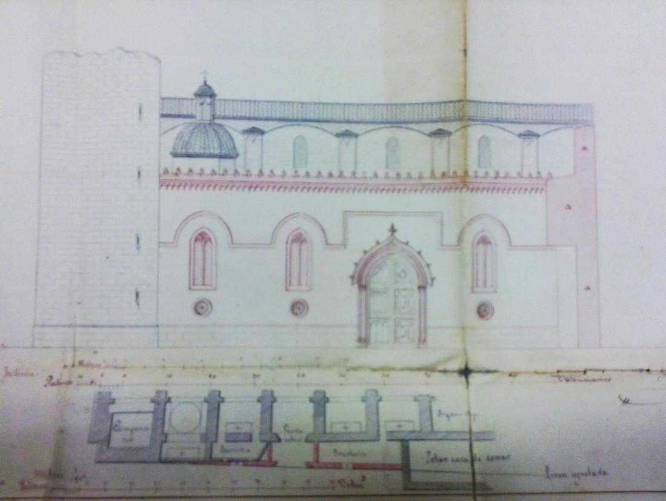
TRABAJOS PREVIOS
TRABAJO PREVIO Nº 2

Slide 10
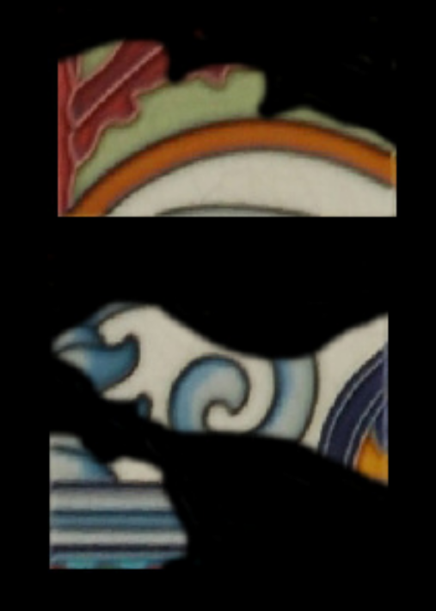
TRABAJOS PREVIOS
TRABAJO PREVIO Nº 3
  Estudiar propuestas de actuación en caso de expolio piezas cerámicas de un mosaico del Mercado de Colón.
PROPUESTA TÉCNICA
  - Estudios de color.
  - Estudios químicos.
  Búsqueda de fabricante.
  - Proyecto de rehabilitación.
PROPUESTA ARTESANAL
  - Búsqueda del artesano (CERAMICAS J.ROYO. c/ Torrente ,14 Manises)

Slide 11
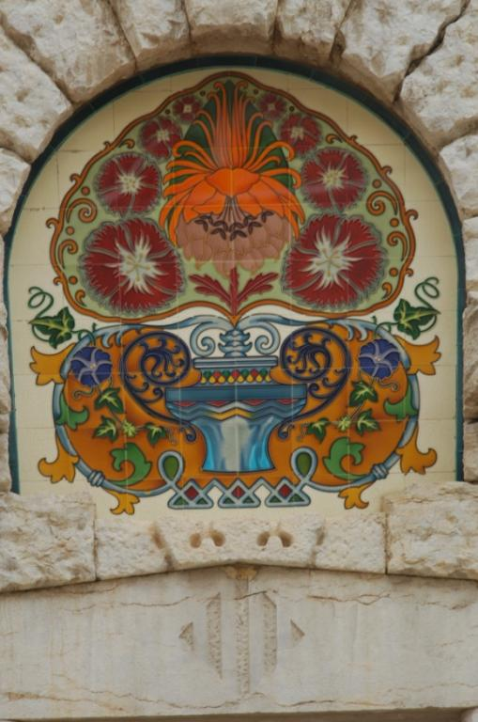
TRABAJOS PREVIOS
TRABAJO PREVIO Nº 4
Levantamiento gráfico del edificio construido utilizando autocad y
aplicación de software de rectificación de fotografías.
ASRix: Rectificación y enderezado de perspectivas fotográficas.
Ptlens: Corrección de distorsiones o deformaciones ópticas provocadas por la cámara.
ASRIX
FOTOGRAFÍA ORIGINAL DEL MOSAICO

Slide 12
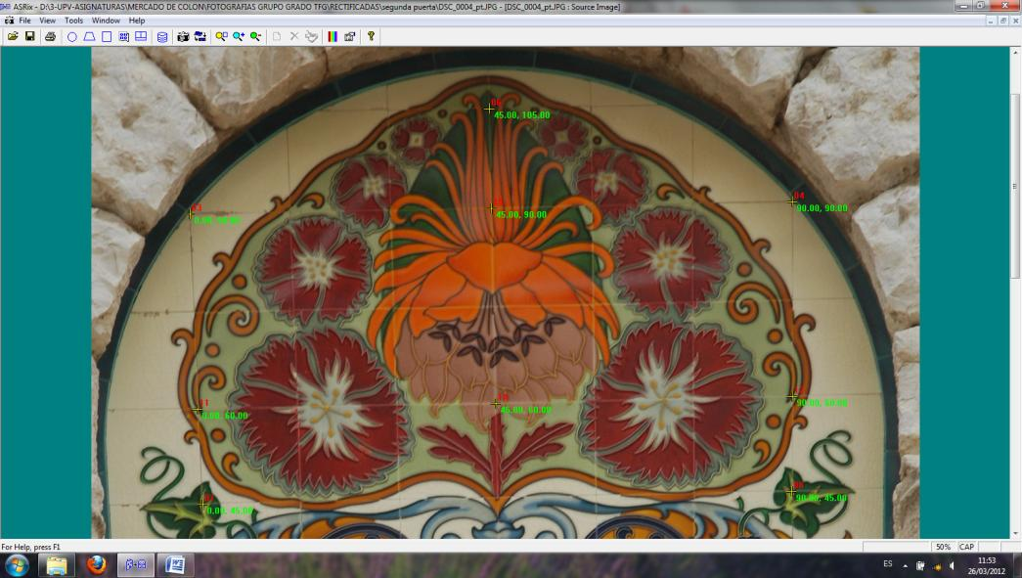
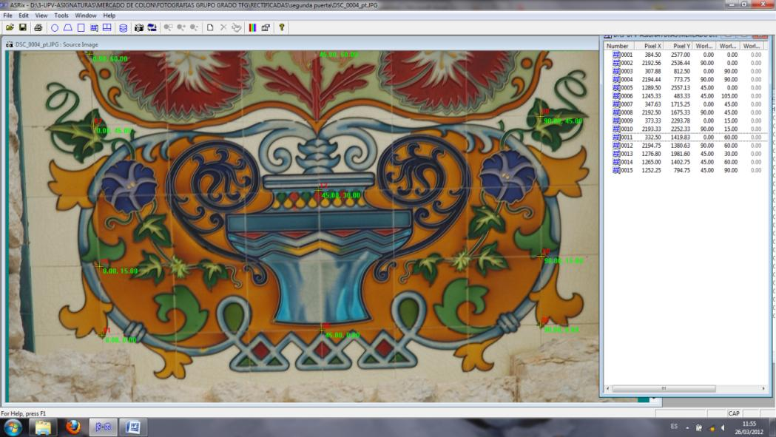
TRABAJOS PREVIOS
TRABAJO PREVIO Nº 4
CAPTURAS EN EL PROGRAMA ASRIX

Slide 13
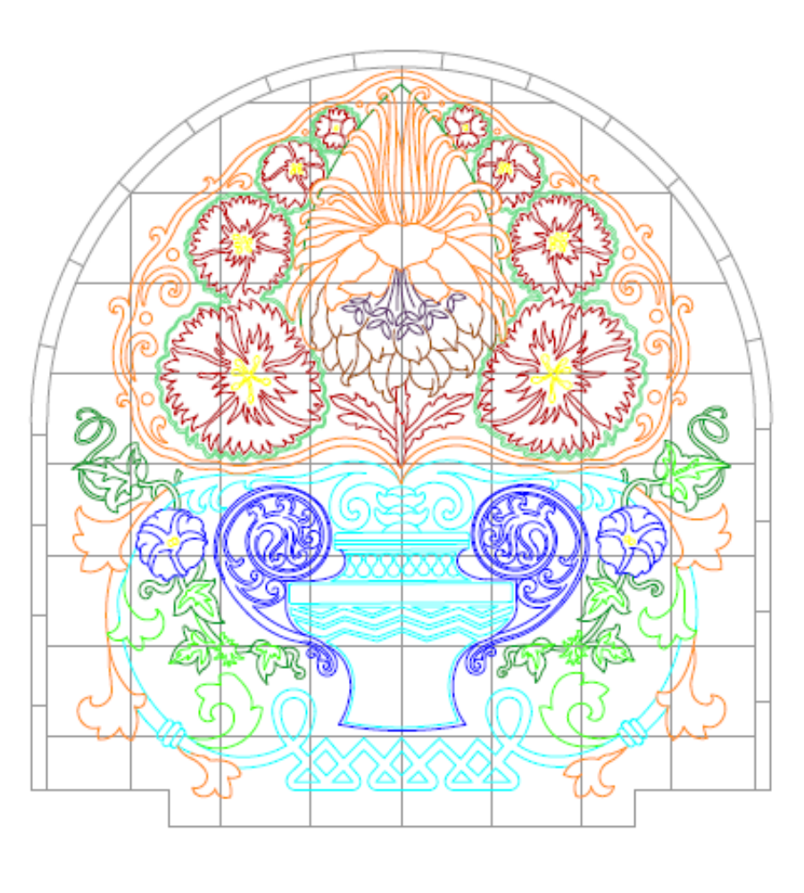
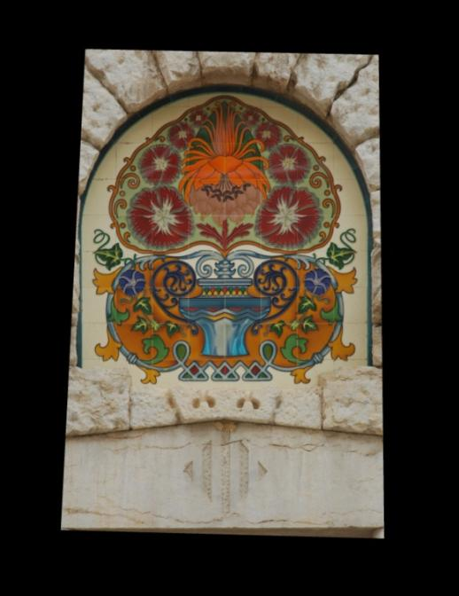
TRABAJOS PREVIOS
TRABAJO PREVIO Nº 4
IMAGEN RECTIFICADA
IMAGEN DE AUTOCAD

Slide 14
INTERVENCIÓN EN EL PANTEÓN DE LA FAMILIA PUIG BORONAT

Slide 15
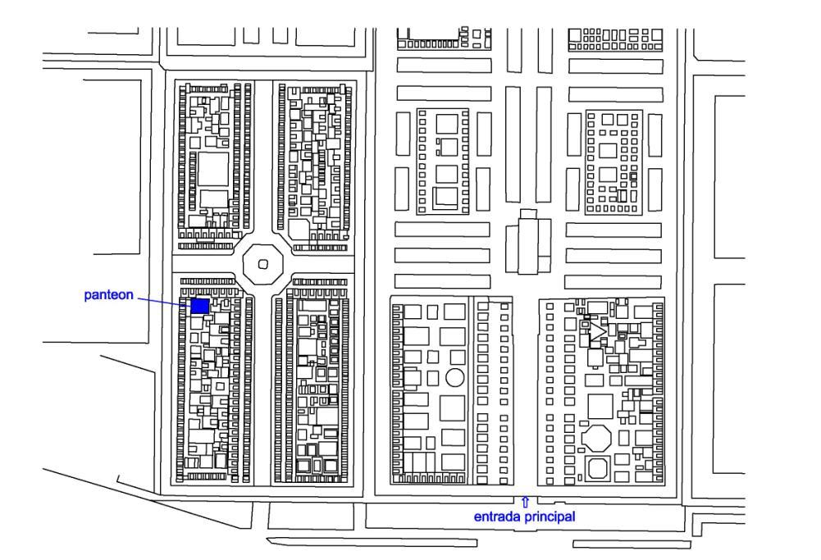
INTERVENCIÓN EN EL PANTEÓN
En el Cementerio General de Valencia también nos encontramos con pequeñas joyas arquitectónicas en forma de panteones, que con el paso de los años están sufriendo un deterioro y que desde el punto de vista de la conservación del Patrimonio arquitectónico de la ciudad sería interesante restaurar.
Situado en el cuadro 2 de la sección 3 Izquierda del Cementerio General de Valencia, el panteón en el que vamos a realizar la intervención pertenece a la familia Puig Boronat.

Slide 16
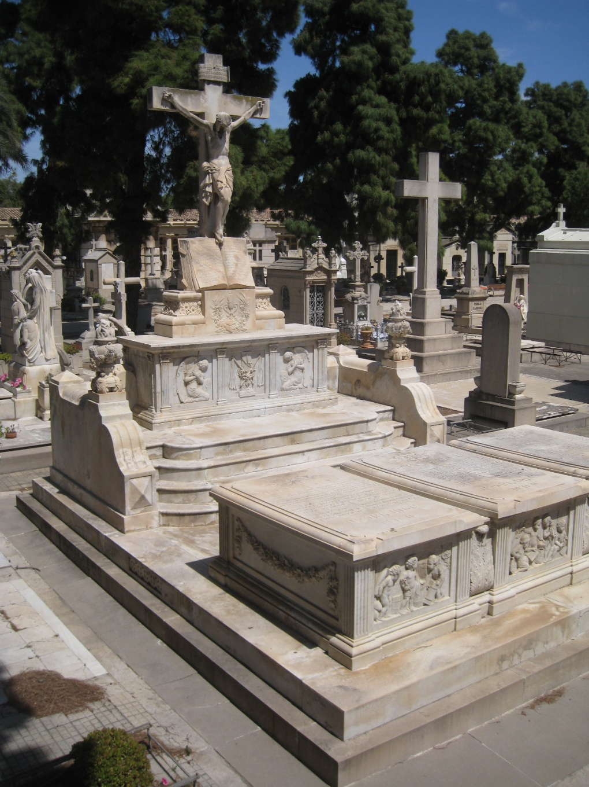
INTERVENCIÓN EN EL PANTEÓN
DATOS
PROPIETARIO: JOSÉ PUIG BORONAT
ARQUITECTO: FRANCISCO JAVIER GOERLICH
ESCULTORES: RAFAEL RUBIO Y LUIS BOLINCHES

Slide 17
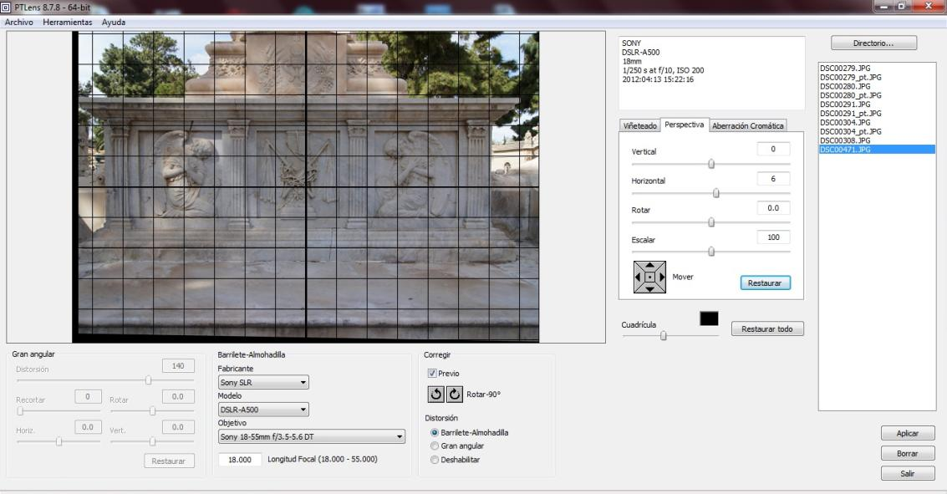
INTERVENCIÓN EN EL PANTEÓN
LEVANTAMIENTO GRÁFICO
PTLENS
COLOCACIÓN MALLA PARA LA CORRECCIÓN

Slide 18
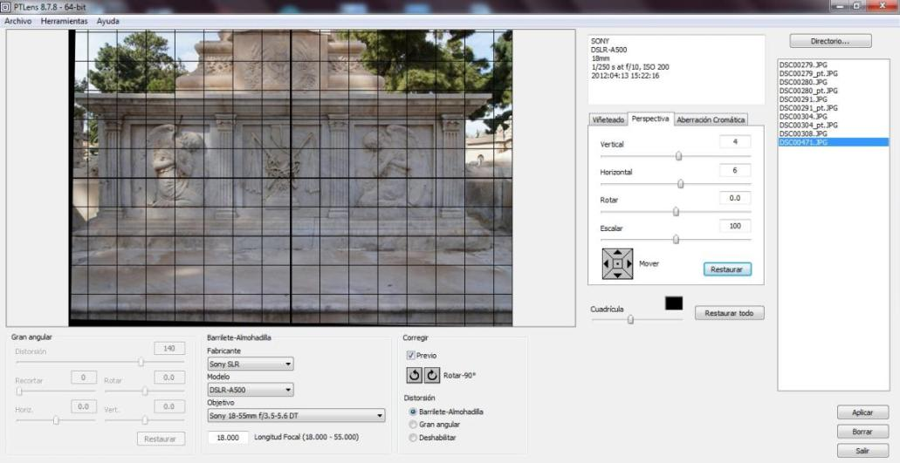
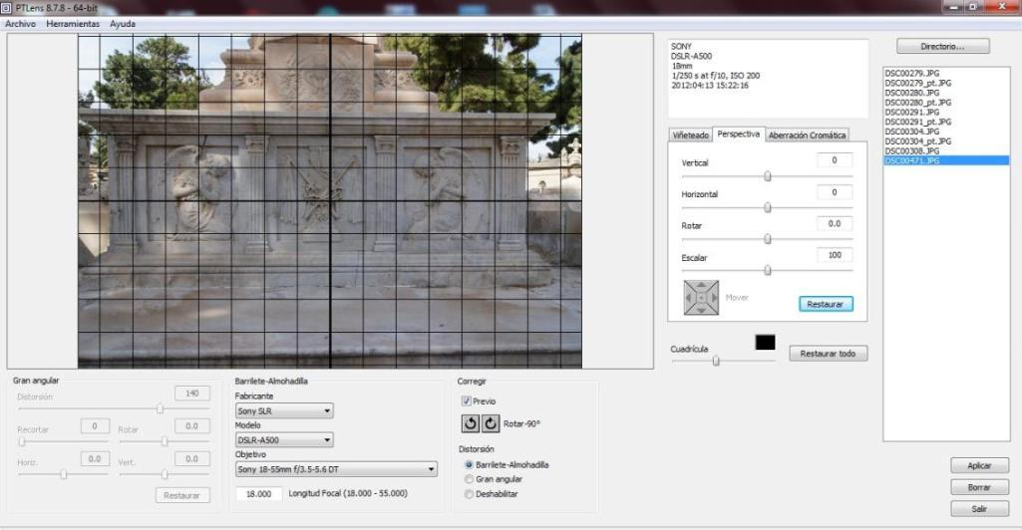
INTERVENCIÓN EN EL PANTEÓN
LEVANTAMIENTO GRÁFICO
CORRECCIÓN PERSPECTIVA HORIZONTAL
CORRECCIÓN PERSPECTIVA VERTICAL

Slide 19
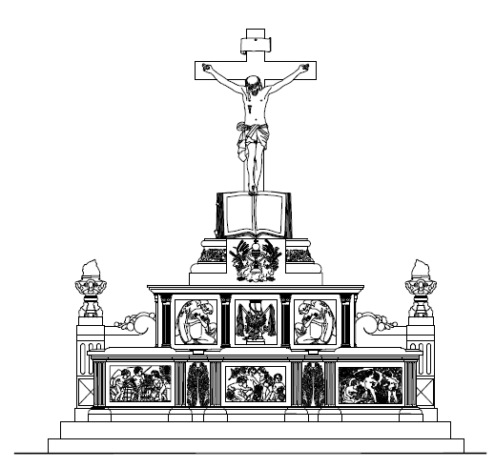
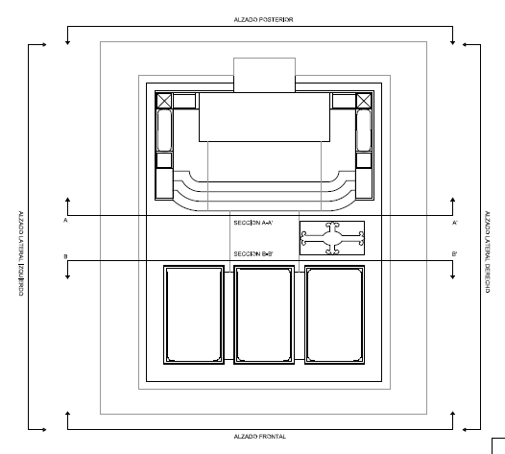
INTERVENCIÓN EN EL PANTEÓN
LEVANTAMIENTO GRÁFICO
PLANTA
ALZADO FRONTAL

Slide 20
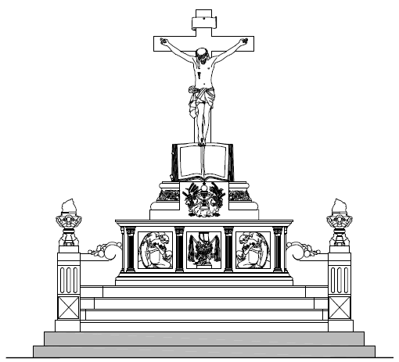
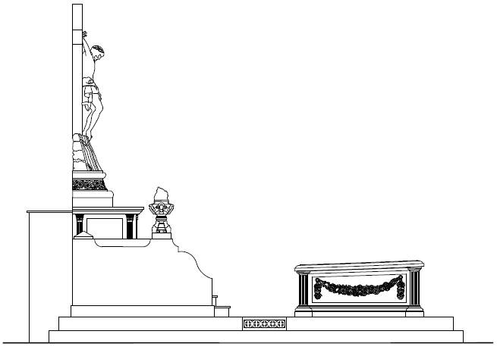
INTERVENCIÓN EN EL PANTEÓN
LEVANTAMIENTO GRÁFICO
SECCIÓN ALTAR
LATERAL IZQUIERDO

Slide 21
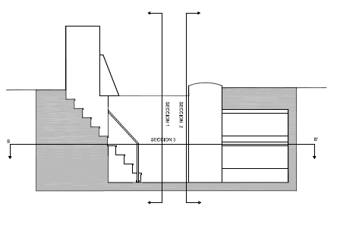
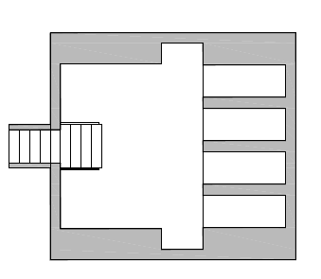
INTERVENCIÓN EN EL PANTEÓN
LEVANTAMIENTO GRÁFICO
PLANTA CRIPTA
SECCIÓN CRIPTA

Slide 22
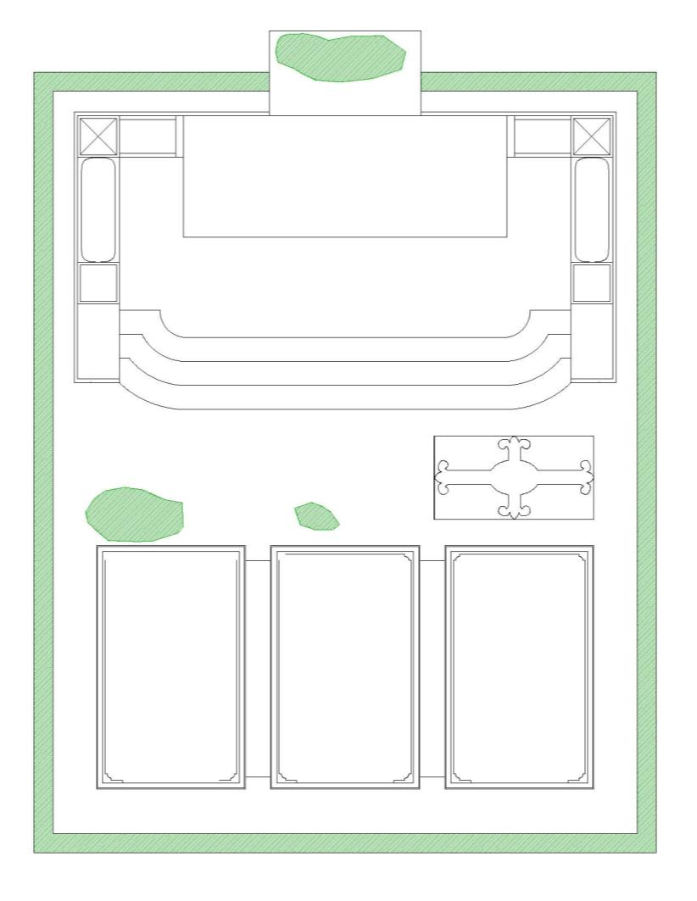
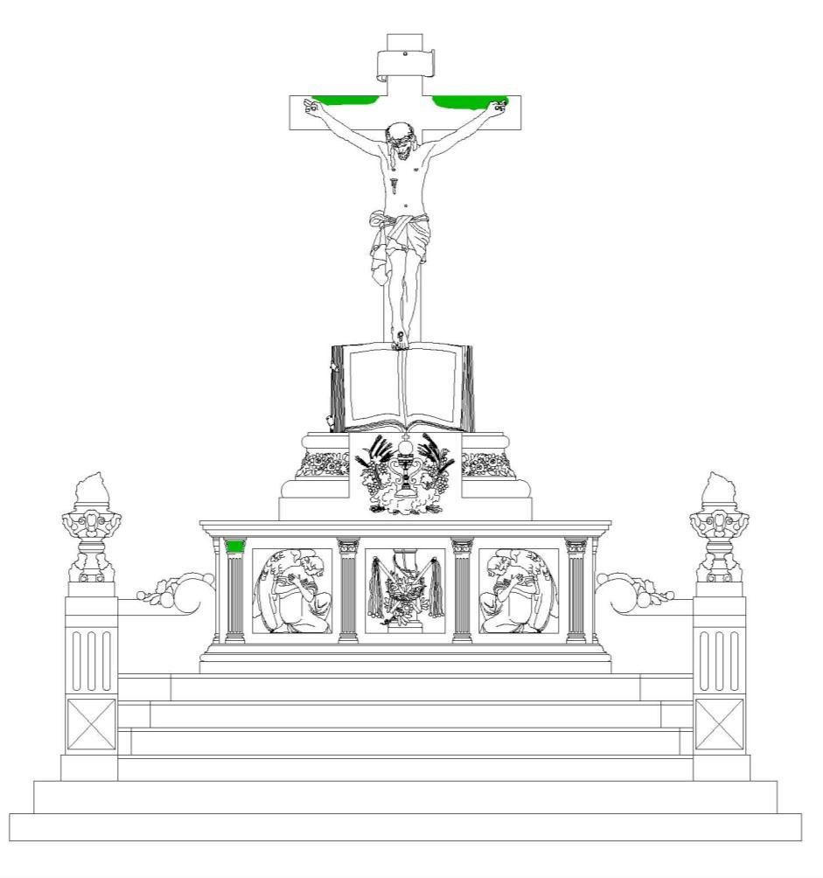
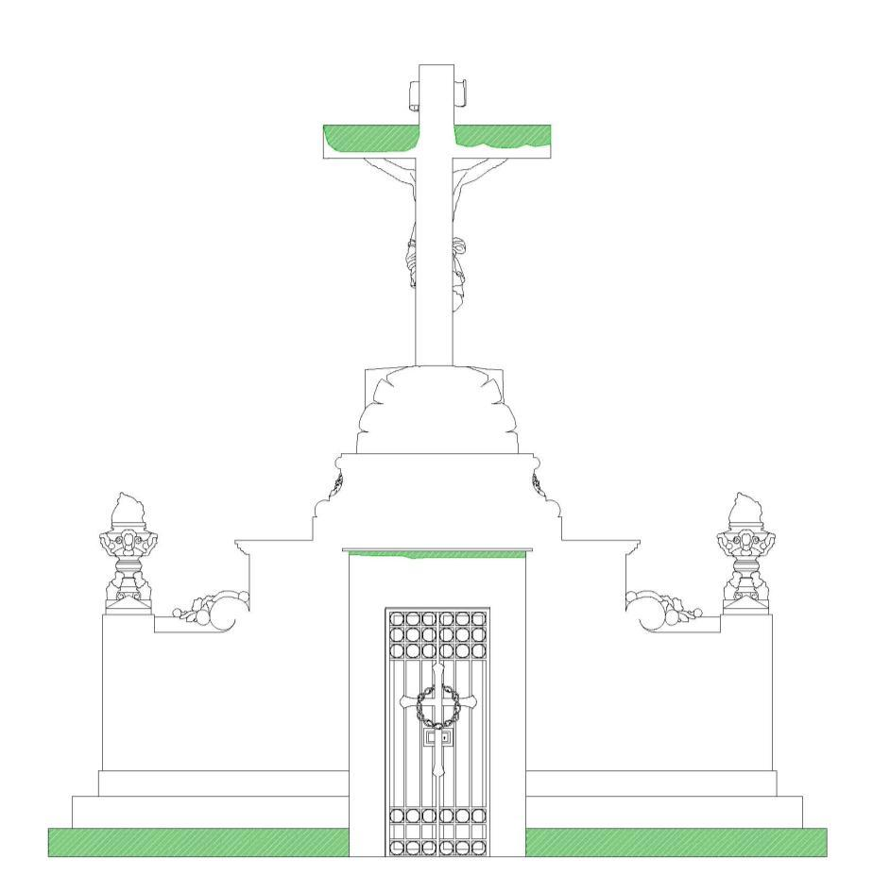
INTERVENCIÓN EN EL PANTEÓN
FICHAS DE PATOLOGÍAS
PRESENCIA DE MUSGO

Slide 23
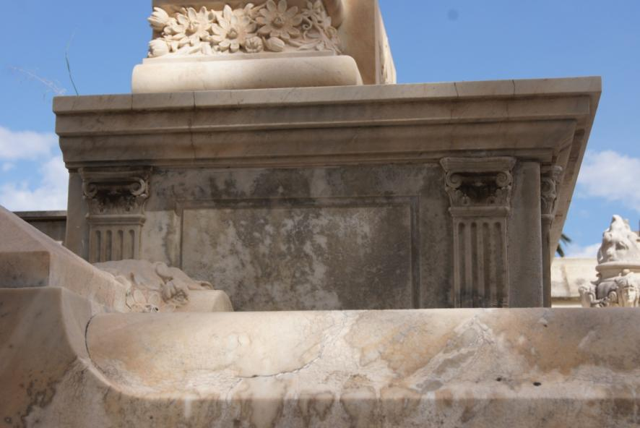
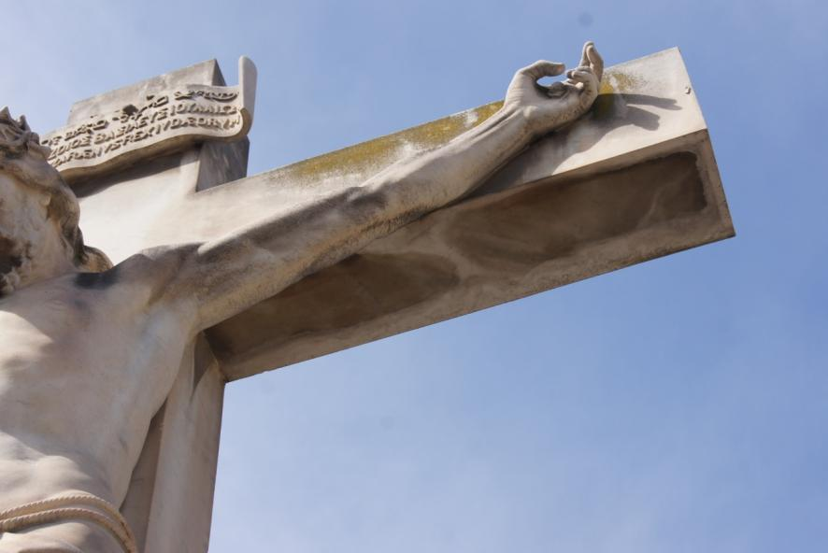
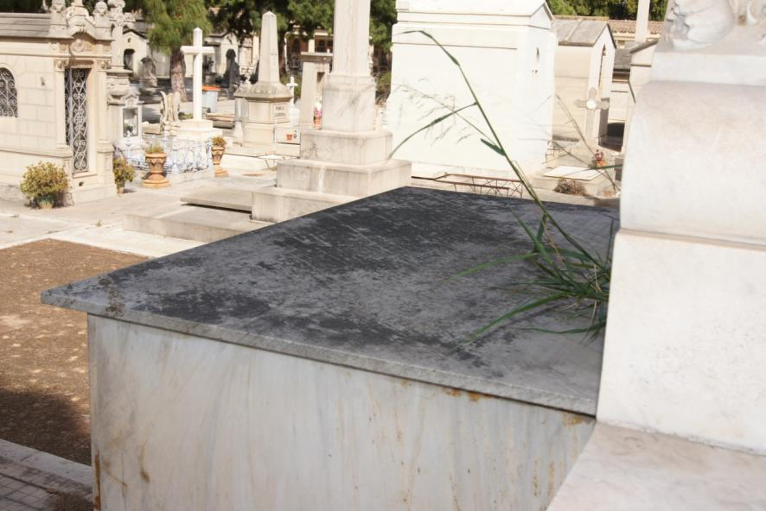
INTERVENCIÓN EN EL PANTEÓN
PATOLOGÍA: Presencia de musgo.
MEDICIÓN: 25 m2.
POSIBLES CAUSAS: Aire libre. Superficies sin pendiente para la evacuación .
INTERVENCIÓN:
Proyección de agua a baja presión.
Sistemas de proyectado de agua con uso de cepillo e incluso de detergentes

Slide 24
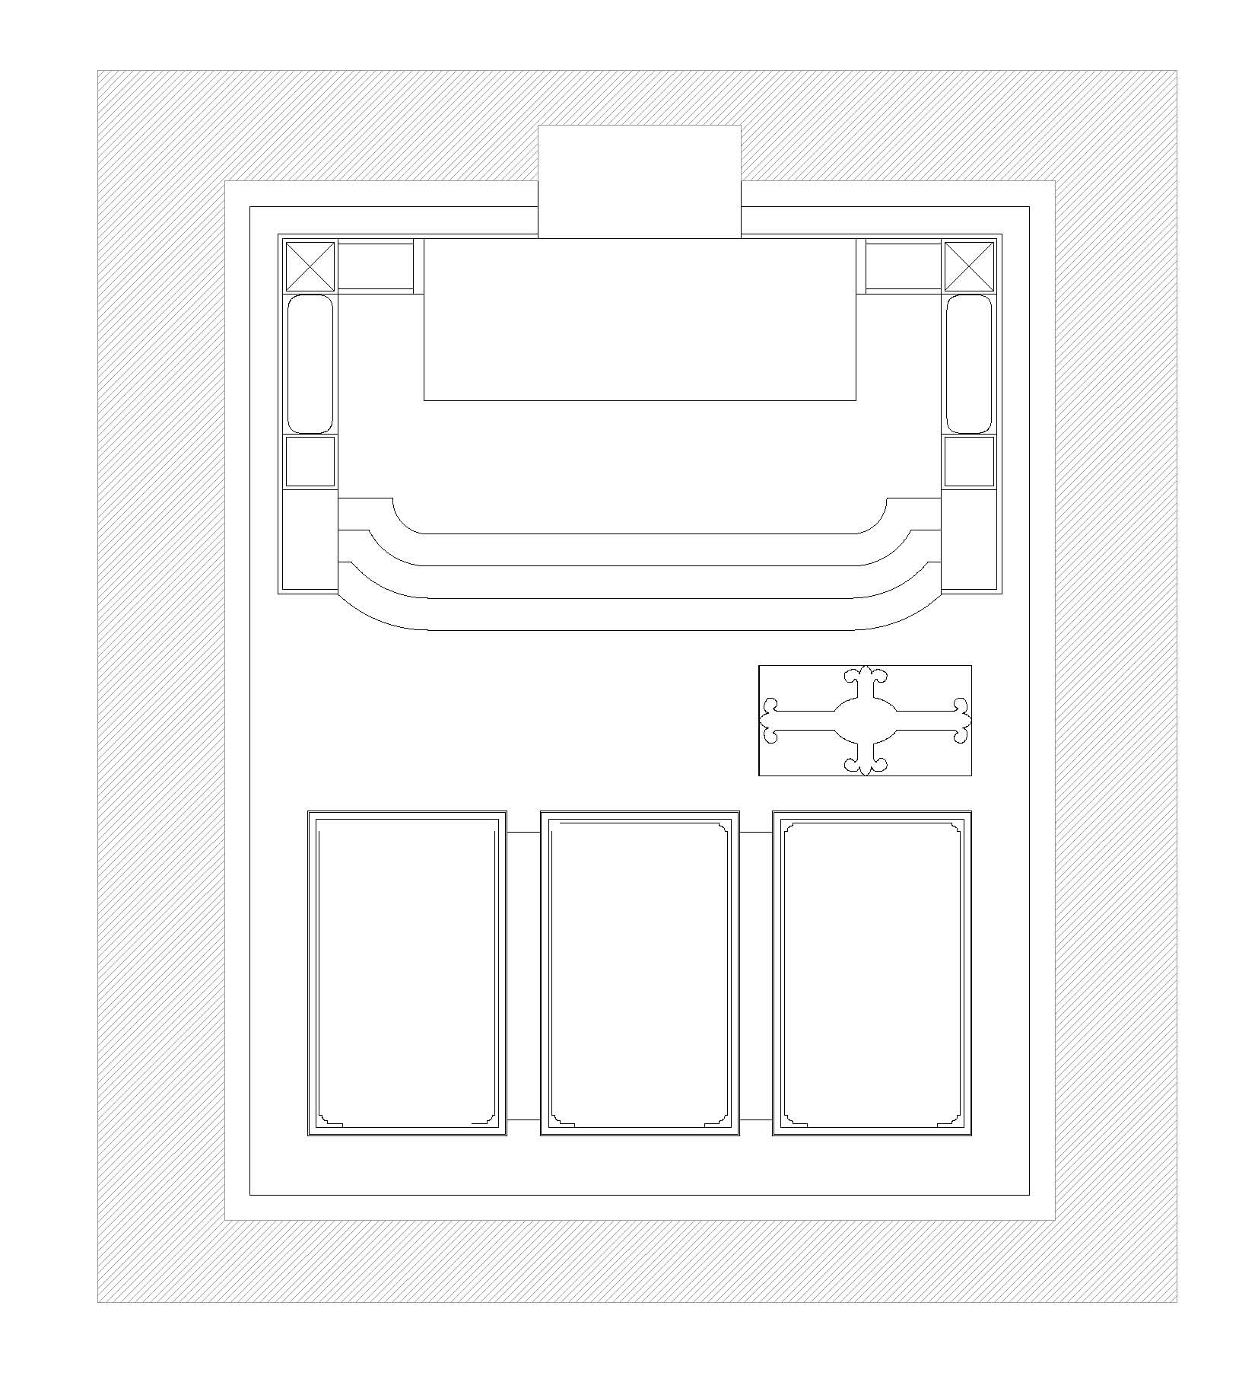
INTERVENCIÓN EN EL PANTEÓN
FICHAS DE PATOLOGÍAS
LEVANTADO DE PAVIMENTO

Slide 25
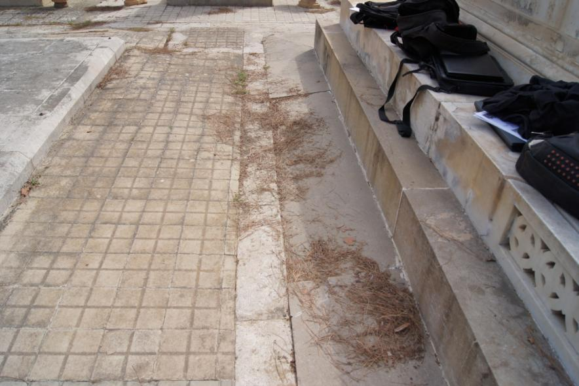
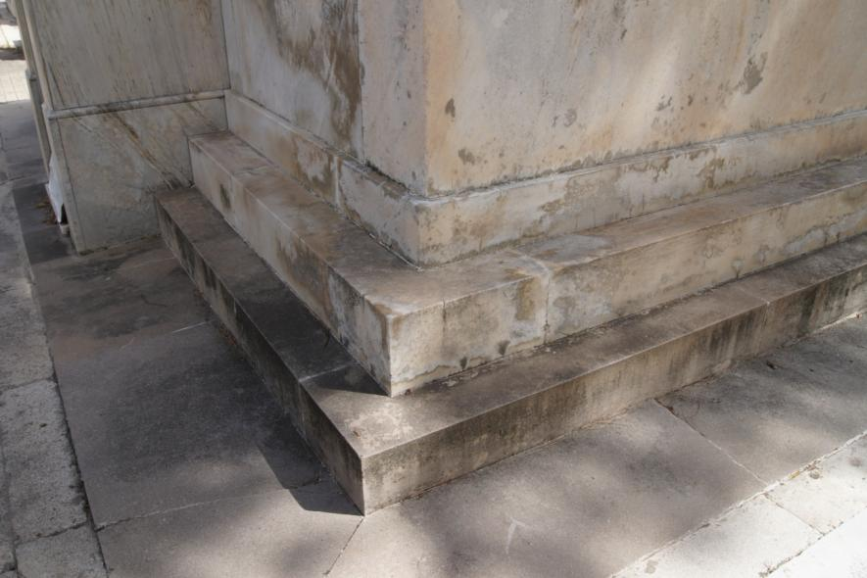
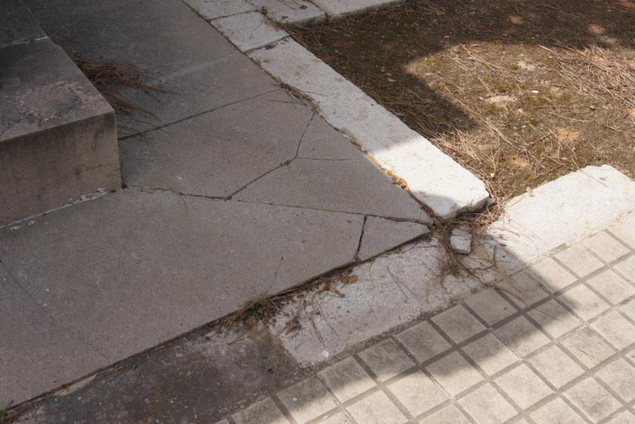
INTERVENCIÓN EN EL PANTEÓN
PATOLOGÍA: Levantado de pavimento.
MEDICIÓN: 23,74 m2.
POSIBLES CAUSAS: Ausencia de juntas. Colocación sobre terreno.
INTERVENCIÓN:
Retirada pavimento antiguo.
Colocación pavimento sobre solera de hormigón.
Realizar juntas.

Slide 26
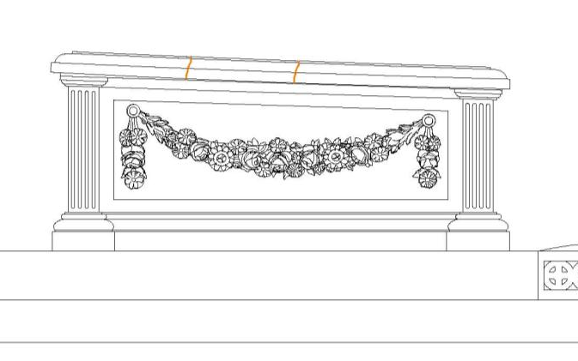
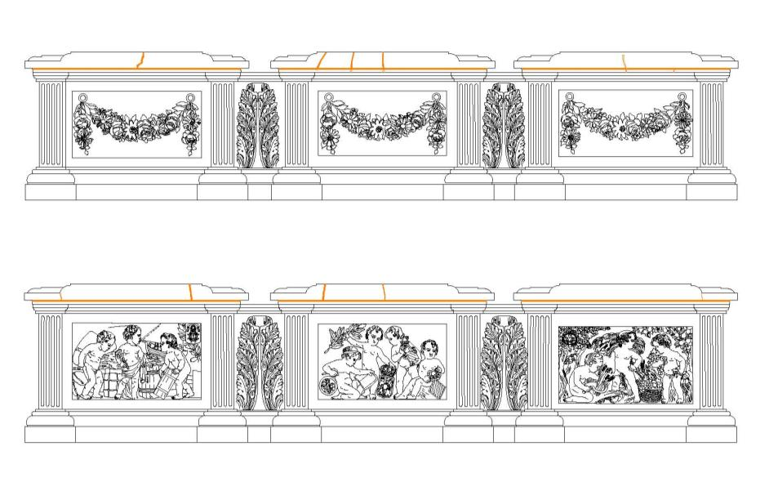
INTERVENCIÓN EN EL PANTEÓN
FICHAS DE PATOLOGÍAS
GRIETAS EN LAS TAPAS DE LOS SARCÓFAGOS

Slide 27
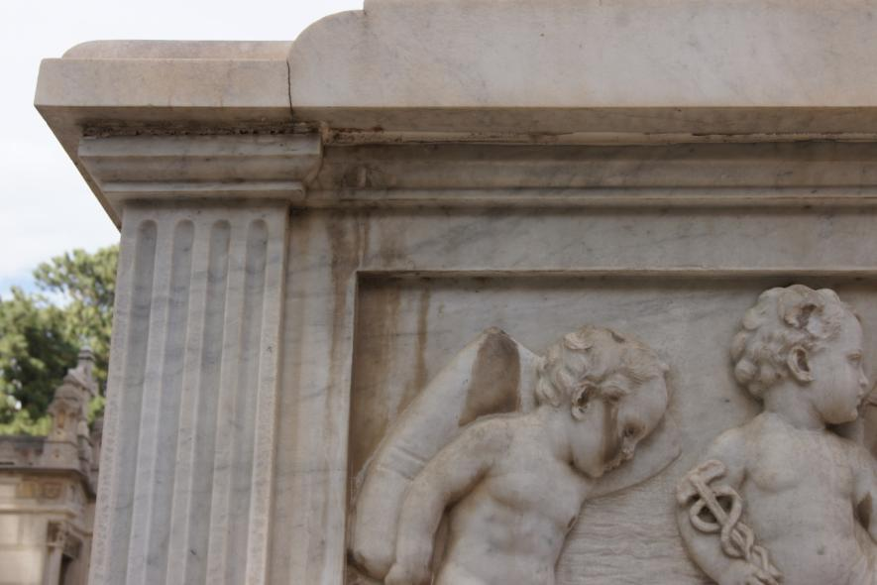
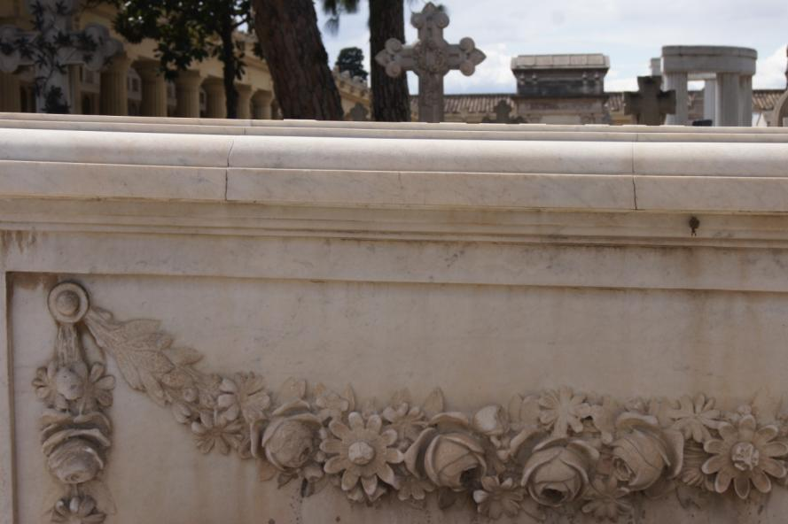
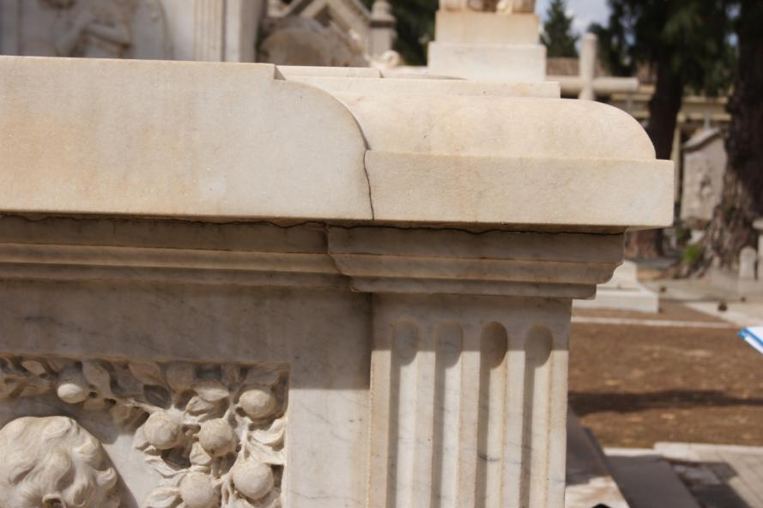
INTERVENCIÓN EN EL PANTEÓN
PATOLOGÍA: Grietas en las tapas de los sarcófagos.
POSIBLES CAUSAS: Peso de las tapas.
Deformación del material sellante y de soporte.
INTERVENCIÓN:
Retirada de las tapas.
Sustitución material sellante.
Reparación de las grietas con resina epoxi y polvo de mármol.

Slide 28
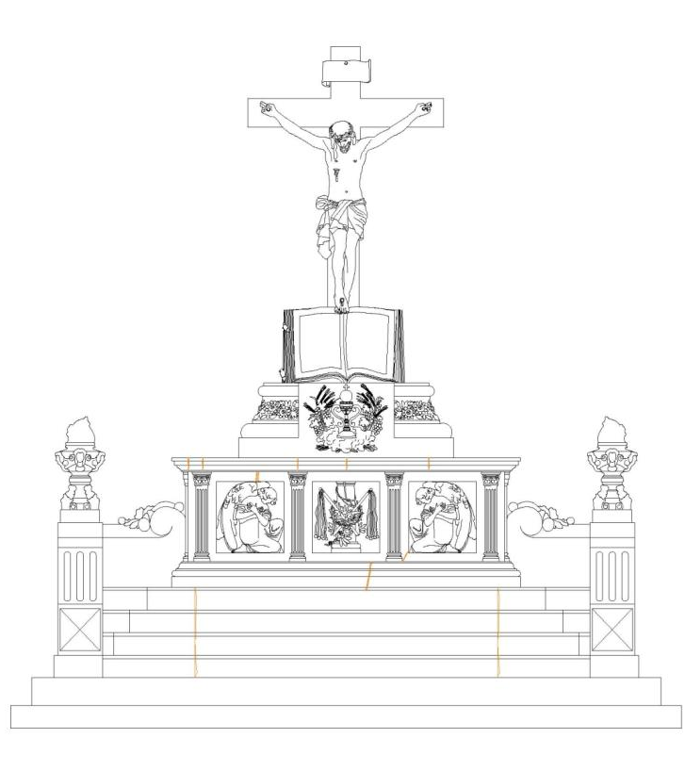
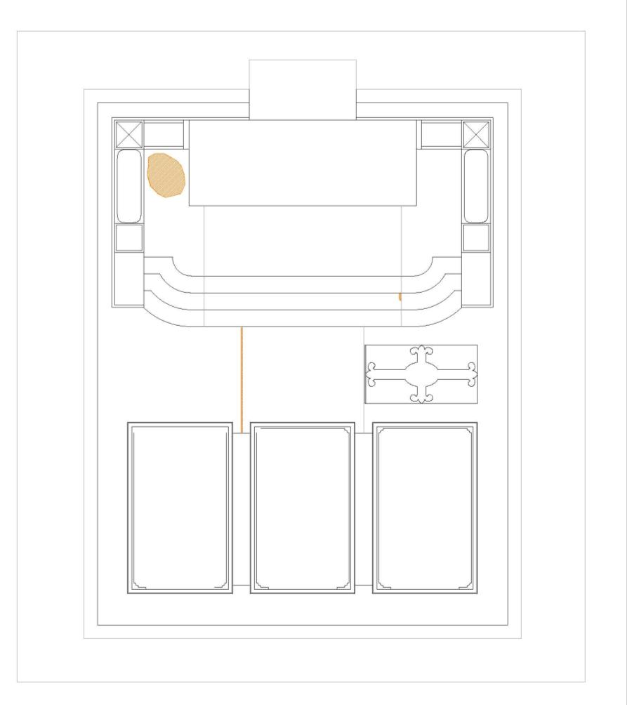
INTERVENCIÓN EN EL PANTEÓN
FICHAS DE PATOLOGÍAS
GRIETAS Y DISYUNCIONES

Slide 29
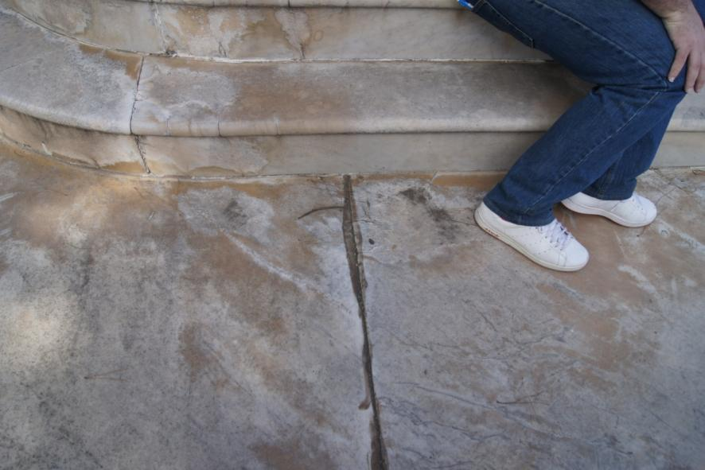
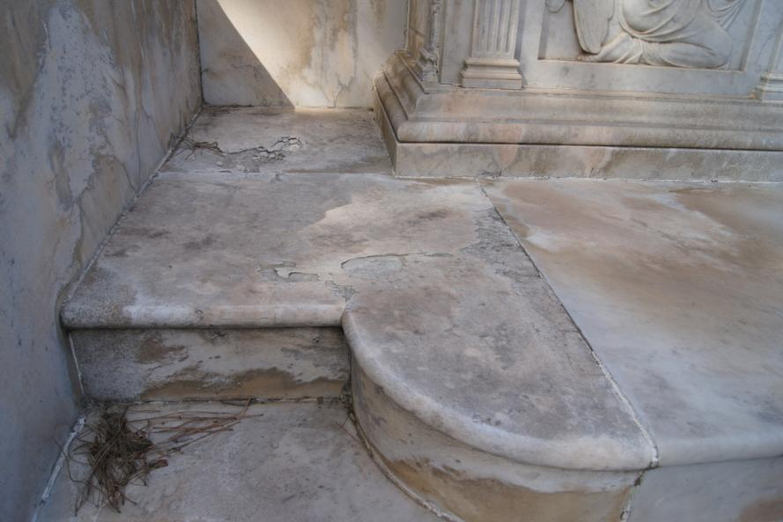
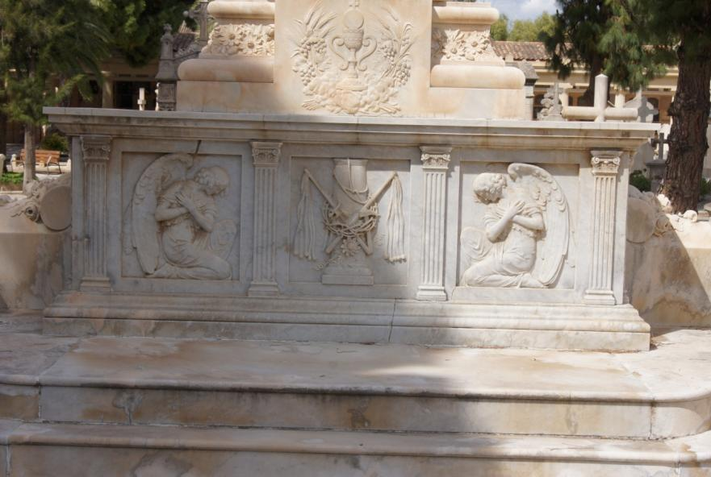
INTERVENCIÓN EN EL PANTEÓN
PATOLOGÍA: Grietas y disyunciones.
POSIBLES CAUSAS: Paso del tiempo.
Variaciones de temperatura.
Peso propio.
INTERVENCIÓN:
Reparación con resinas epoxi y polvo de mármol.

Slide 30
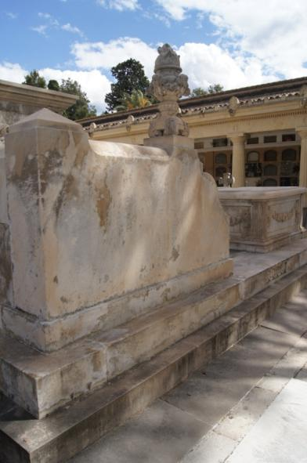
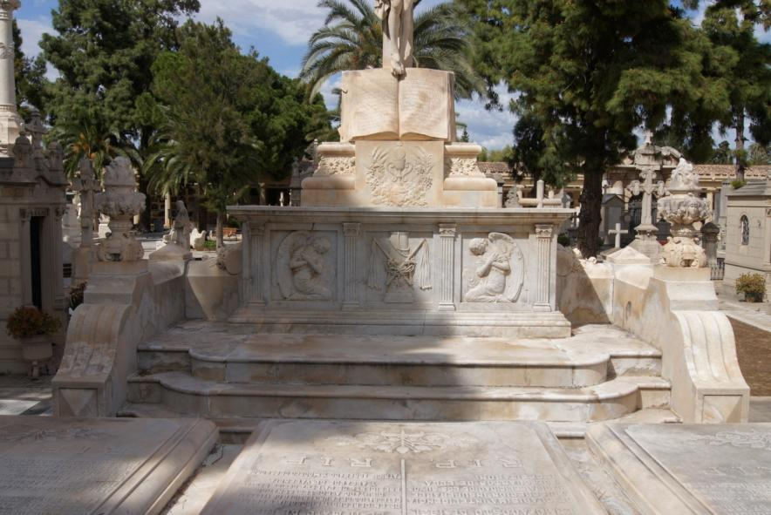
INTERVENCIÓN EN EL PANTEÓN
FICHAS DE PATOLOGÍAS
MANCHAS Y EFLORESCENCIAS

Slide 31
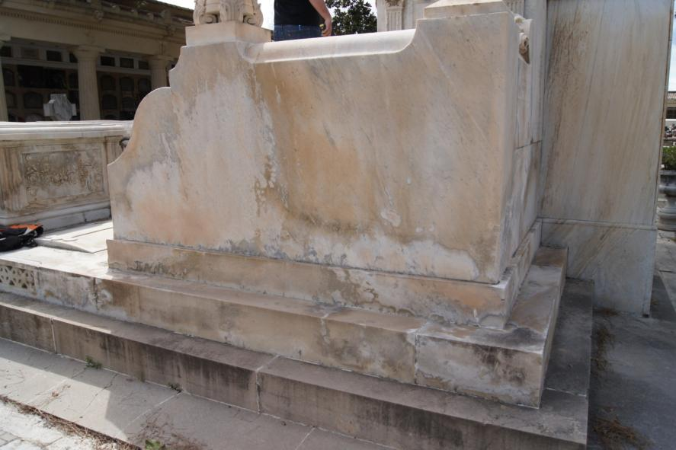
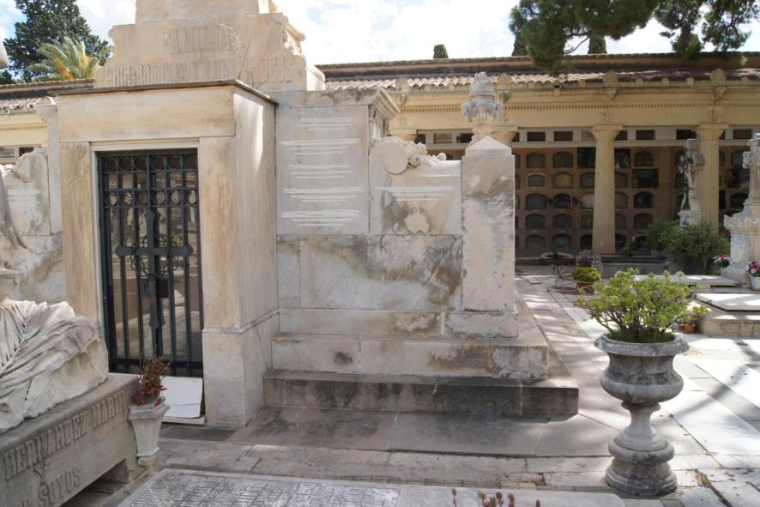
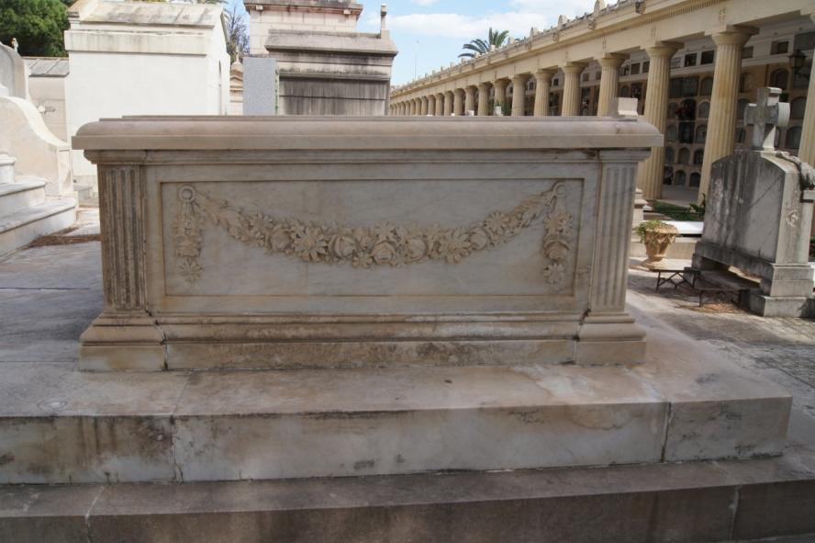
INTERVENCIÓN EN EL PANTEÓN
PATOLOGÍA: Manchas y eflorescencias.
MEDICIÓN: 135 m2.
POSIBLES CAUSAS: Humedad con presencia de sales y viento.
Anhídrido carbónico atmosférico y lluvia.
INTERVENCIÓN:
Limpieza.
Consolidación.
Protección.

